Slide 1
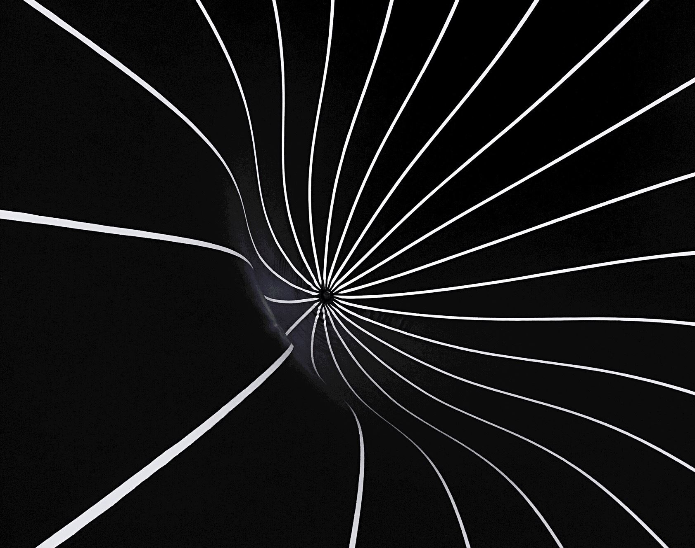
CPU Ray-tracer Fotorealistická grafika
David Říha

Slide 2

Hlavní funkce
Ray-tracing
Deserializace konfigu
Antialiasing
Výpočet průsečíků
Osvětlení scény

Slide 3
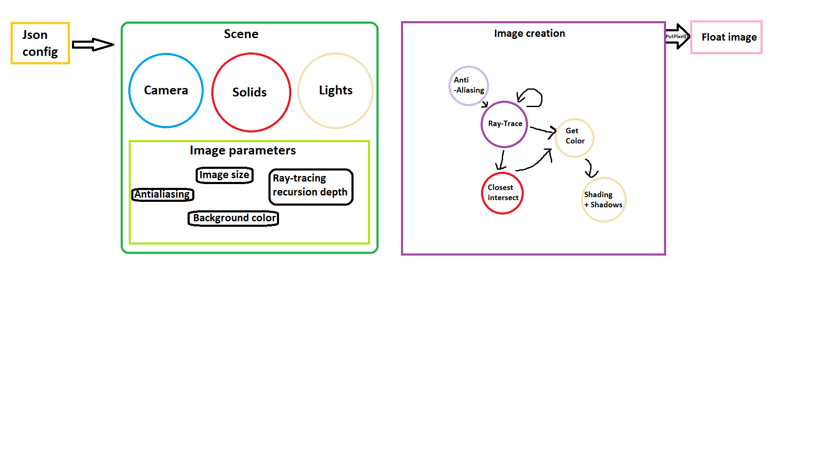
Nástin architektury

Slide 4
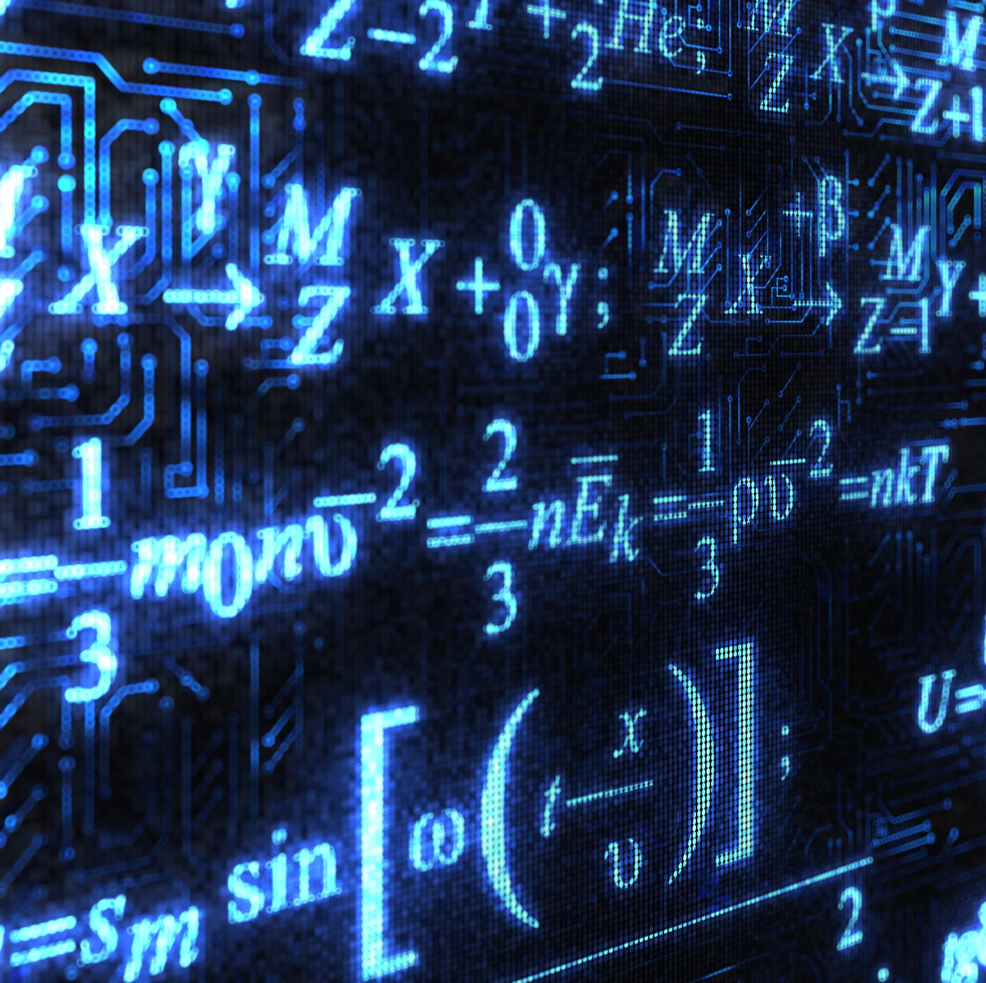
Řešené problémy
Fyzika – optika
Deserializace
Paralelismus
Matematické knihovny

